Slide 1
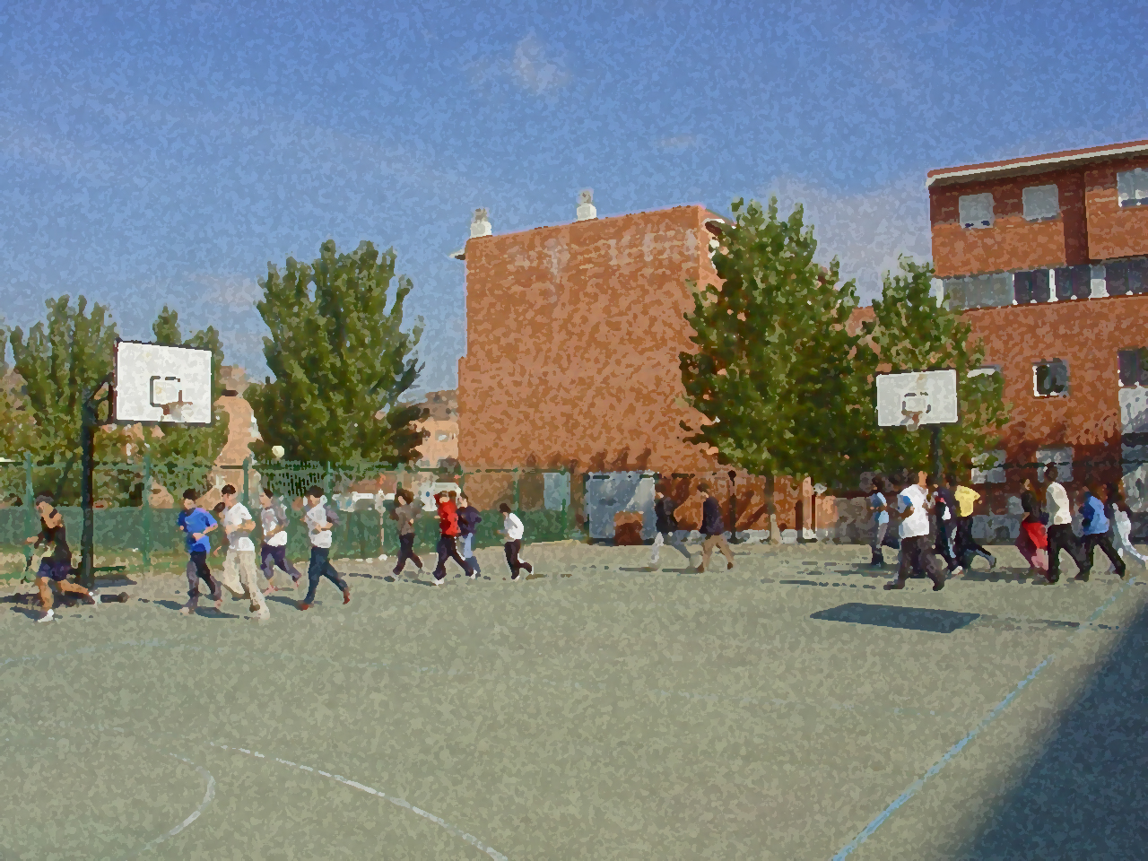
Fundamentos para la ESO y el Bachillerato. Un aprendizaje comprensivo y vivencial
AFD y Discapacidad

Slide 2
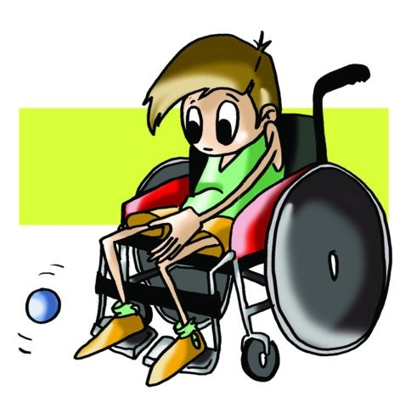
AFD y DISCAPACIDAD
Objetivos
Goalball
Boccia
Voleibol sentados

Slide 3
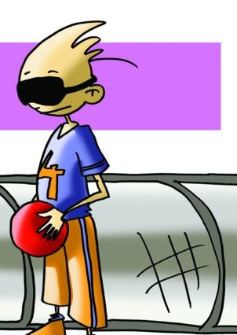
POR QUÉ ESTE TEMA. Objetivos
Es posible que en el centro educativo en el que estás cursando tus estudios estén también matriculados alumnos y alumnas que necesitan de una silla de ruedas, bastón, muletas,… para desplazarse, prótesis para ver u oír mejor, o que aparentemente no presenten ninguna característica específica, pero que sí contemplan alguna discapacidad física, psíquica o sensorial. Es nuestra intención acercarte a la realidad de las personas que tienen alguna de las discapacidades anteriormente señaladas a través de diversos juegos deportivos, para que podáis participar conjuntamente todo el grupo de clase y/o centro educativo.

Slide 4
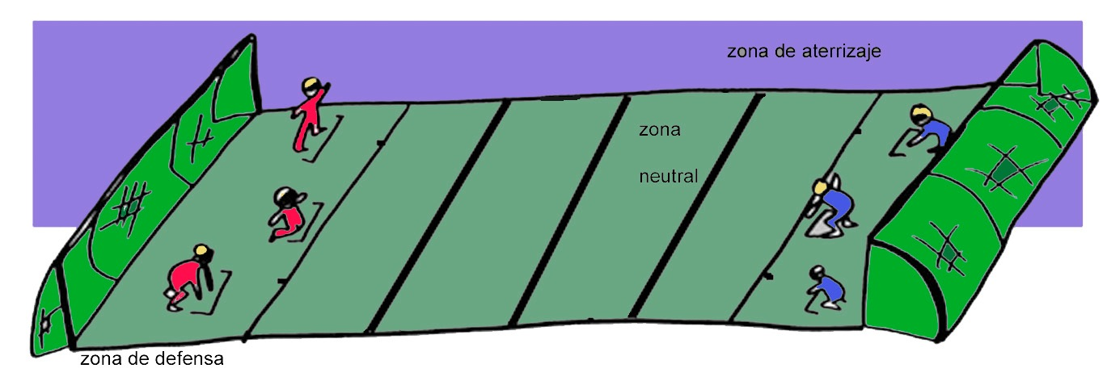
GOALBALL
El Goallball es un deporte paralímpico para personas con problemas de visión. Este juego deportivo necesita de una cancha de 18x9 (mismas medidas que un campo de Voleibol) y con dos porterías situadas en ambos fondos del campo ocupando los 9 metros, enfrentándose dos equipos formados por tres jugadores en cada uno de ellos e intentando introducir el balón en la portería contraria, evitando, asimismo, que dicho balón sea introducido en su portería.

Slide 5
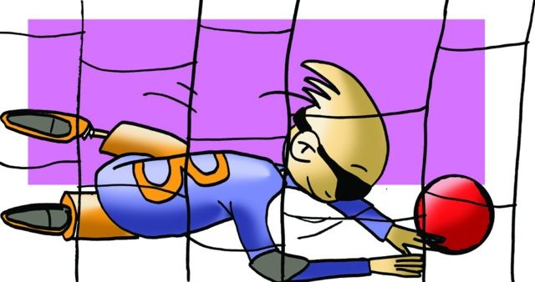
GOALBALL
Cada equipo está formado por 6 jugadores, de los cuales tres estarán de reserva.
Los jugadores de campo defienden y lanzar el balón desde la zona de defensa y en donde se marcarán unas pequeñas líneas “rugosas” (poner una cuerda corta debajo de la cinta adhesiva) que sirven de referencia.
Hay dos tiempos de 10 minutos cada uno, y 3 minutos de descanso.
El balón se lanza con la mano y tocará el suelo en la zona de aterrizaje.
El mismo lanzador no podrá realizar más de dos lanzamientos consecutivos.
El antifaz no se puede tocar durante el partido.
Cada equipo dispone de 10 segundos para realizar su lanzamiento.

Slide 6
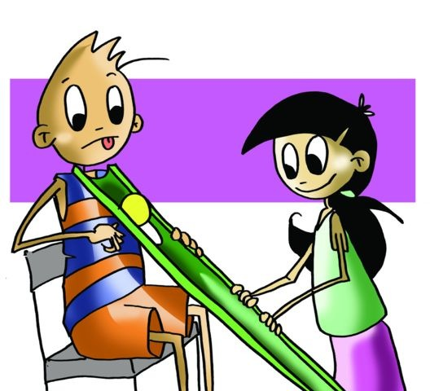
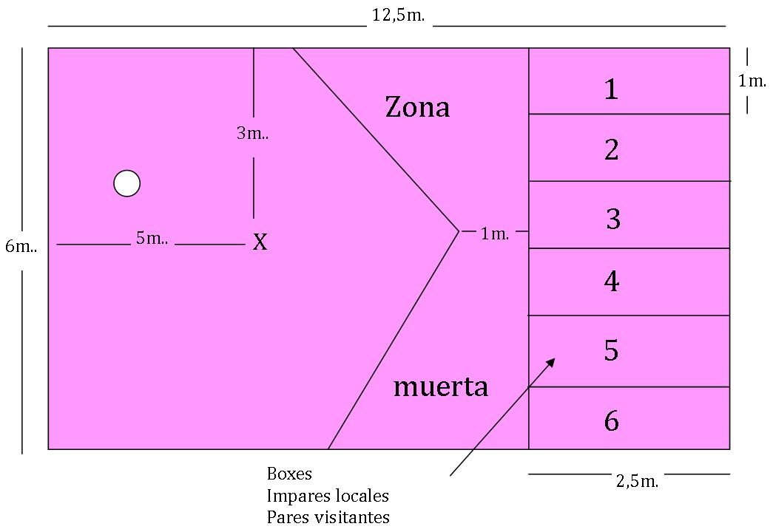
BOCCIA
El juego es muy parecido a la petanca que posiblemente conocerás. Es un juego específico para personas que padecen alguna lesión neurológica (Parálisis Cerebral) y necesitan silla de ruedas para desplazarse.
El juego se realiza en una superficie lisa y llana, siendo las dimensiones del campo de 12,5 x 6 metros. con una zona denominada de boxes en donde se colocan los jugadores para realizar los lanzamientos.

Slide 7
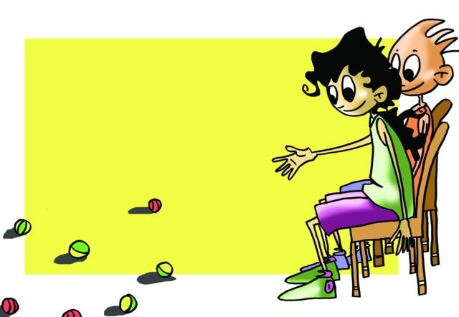
BOCCIA
En los boxes impares se colocarán los jugadores del equipo “local” y en los impares los del equipo “visitante”.
El material se compone de 6 bolas rojas, 6 bolas azules y una bola blanca.
Los jugadores dispondrán de dos (equipos) o seis bolas (individual).
Después del lanzamiento inicial lanzará un jugador del otro equipo, para, a partir de ese momento (bola blanca, una azul y otra roja en el campo) lazar el jugador cuya bola esté más alejada de la bola blanca aunque tenga que lanzar todas sus bolas.
Al final de cada parcial (todos los jugadores han lanzado sus bolas), la bola más cercana a la bola blanca se anotará un punto.
Ejemplos:
Ganan azules 2-0 Ganan azules 3-2

Slide 8
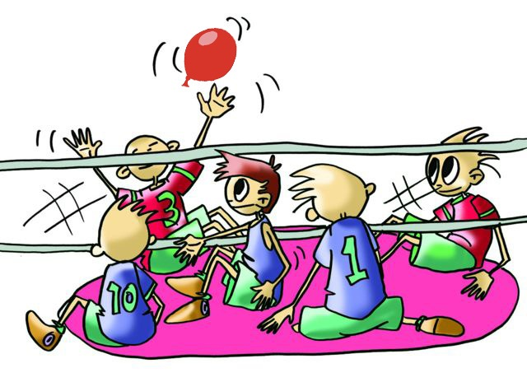
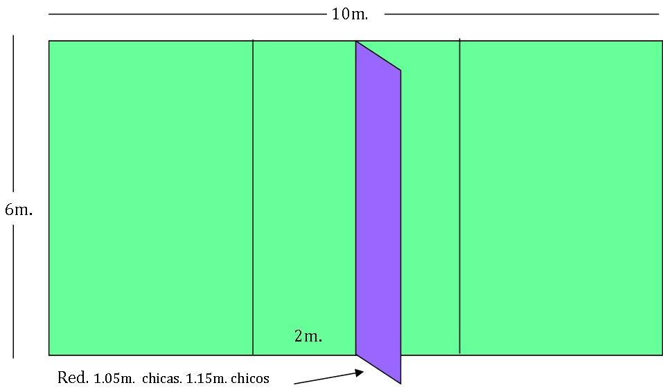
DEPORTE: VOLEIBOL SENTADOS
En el juego de Voleibol sentados, como bien pues imaginar y es la norma básica, todos los jugadores deben de estar sentados en el suelo y no pueden despegar sus glúteos del suelo, por lo que todos los componentes de la clase podéis participar independientemente de las posibilidades de movimiento que tengáis en las piernas.
La estructura del juego es similar al Voleibol.
El campo mide 10 metros de largo por 6 de ancho. La red está a 1,10 m del suelo.
No se pueden levantar los glúteos del suelo durante el partido.

Slide 9
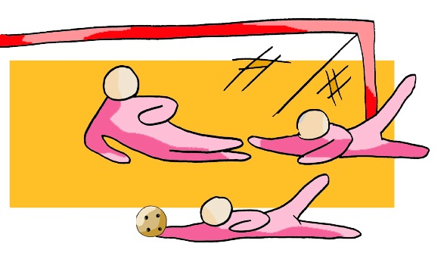
Si has leído bien este capítulo, contestarás sin problema a las siguientes cuestiones.
En el Goalball ¿te ha sido fácil situarte en el campo? ¿qué has sentido?
¿Crees importante desarrollar en clase estas actividades? ¿por qué?
¿Conoces el juego al que se parece la Boccia?
¿Cuál es el objetivo de la bola blanca en la Boccia?
¿Conoces el reglamento del Voleibol sentados?
¿Podrías desarrollar una competición de Goalball?

